Slide 1
Đề tài:
THỐNG KÊ – DỰ ĐOÁN GIÁ VÀNG
Thực hiện: Nhóm 12
TRẦN THỊ THUẬN – 23C23002
NGUYỄN BÍCH TRÂM – 23C23010
ĐỖ THỊ THANH THẢO – 23C23009
NGUYỄN TRƯỜNG GIANG – 23C23006

Slide 2
Giới thiệu
Lược đồ hoạt động
Pipeline
Lược đồ ER ở DB – Model View ở PowerBI
Dashboard
Q&A

Slide 3
Giới thiệu
Lược đồ hoạt động
Pipeline
Lược đồ ER ở DB – Model View ở PowerBI
Dashboard
Q&A

Slide 4
GIỚI THIỆU - 1
Dữ liệu giá vàng lấy từ website https://finance.yahoo.com/quote/GC=F/. Từ đó, xây dựng Dashboard để:
Theo dõi giá vàng lúc mở cửa, đóng cửa, giá cao nhất, giá thấp nhất, giá hiệu chỉnh, khối lượng giao dịch theo ngày, theo tuần, theo tháng
Theo dõi lịch sử giá vàng trong khoảng thời gian tùy chọn.
Và dự đoán giá vàng tăng hay giảm vào ngày mở cửa kế tiếp.

Slide 5
GIỚI THIỆU - 2
Chuẩn bị môi trường
Cài đặt Airflow
Https://www.Freecodecamp.Org/news/install-apache-airflow-on-windows-without-docker/
Cài đặt Power BI
https://www.youtube.com/watch?v=JTs2EBGmTBE
Cài đặt PgAdmin4
https://www.youtube.com/watch?v=v1d2Fa9FPOQ
Cài đặt VSCode
https://www.youtube.com/watch?app=desktop&v=cu_ykIfBprI

Slide 6
Giới thiệu
Lược đồ hoạt động
Pipeline
Lược đồ ER ở DB – Model View ở PowerBI
Dashboard
Q&A

Slide 7
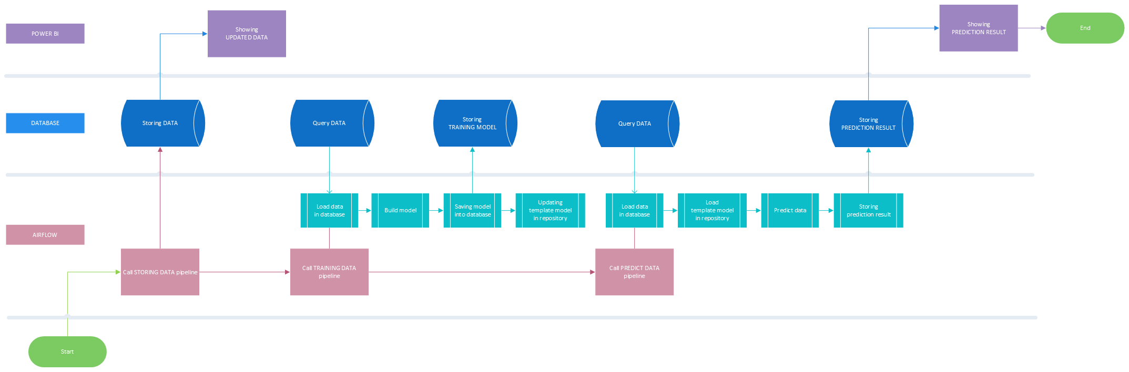
Lược đồ hoạt động

Slide 8
Giới thiệu
Lược đồ hoạt động
Pipeline
Lược đồ ER ở DB – Model View ở PowerBI
Dashboard
Q&A

Slide 9
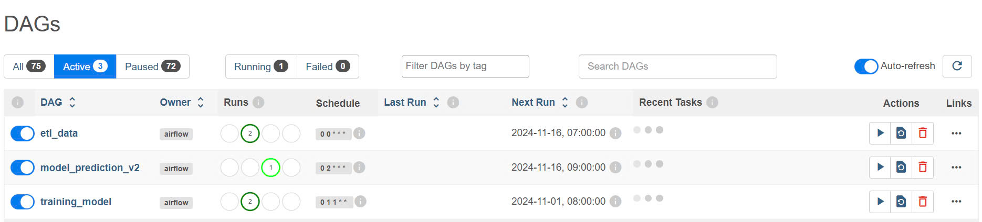
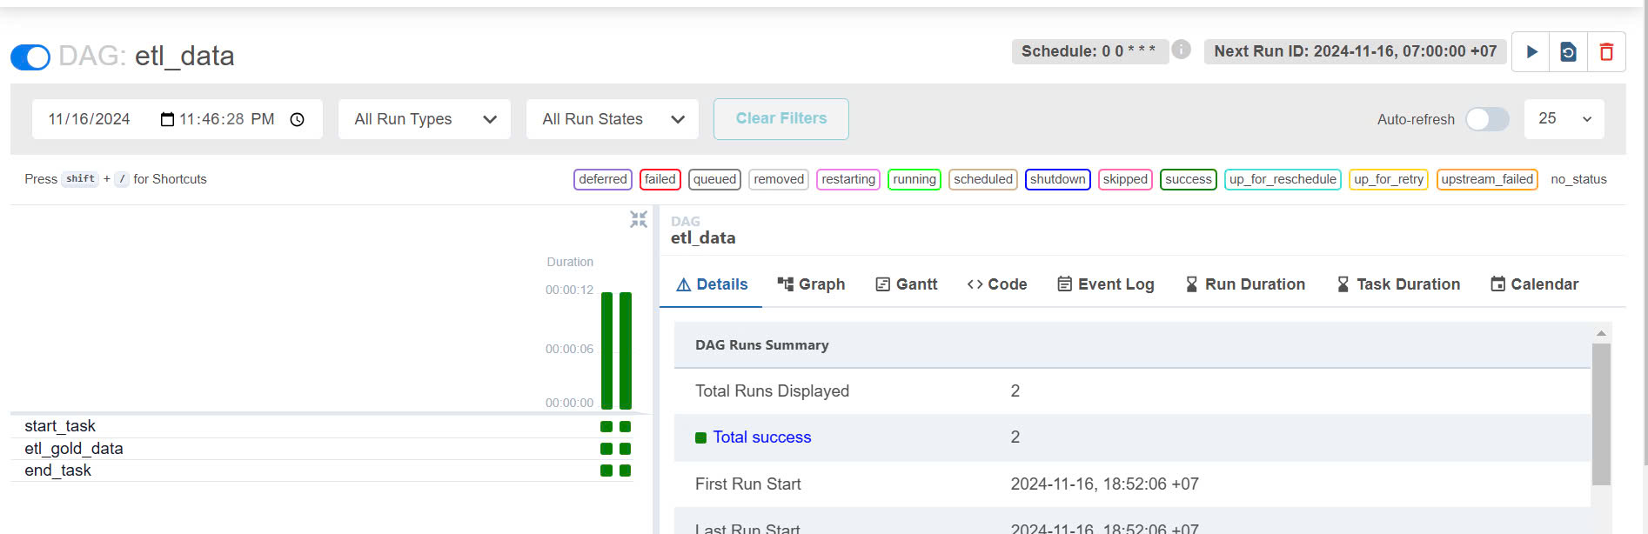
PIPELINES - 1

Slide 10
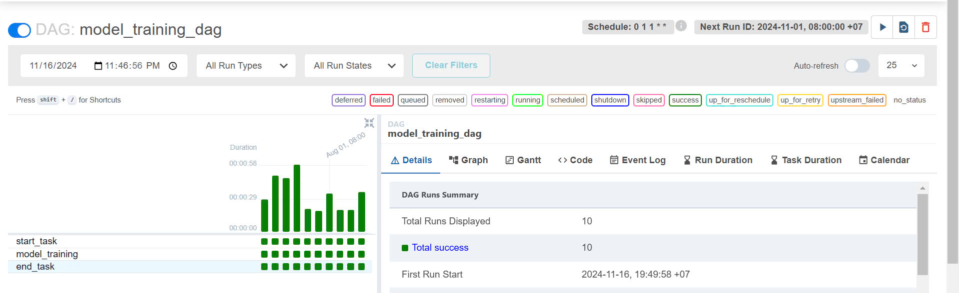
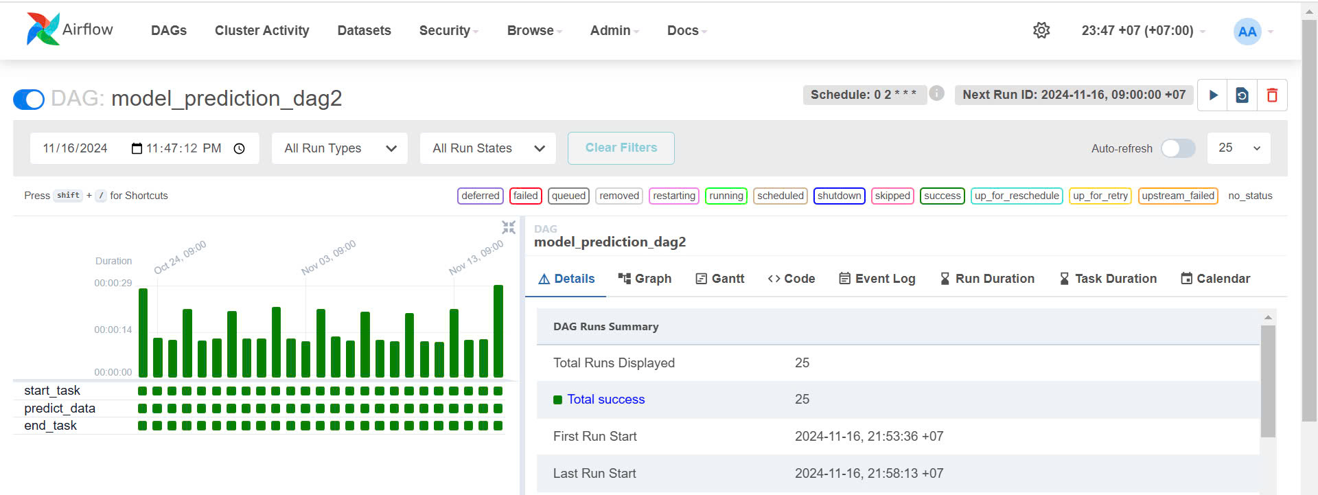
PIPELINES - 2

Slide 11
Giới thiệu
Lược đồ hoạt động
Pipeline
Lược đồ ER ở DB – Model View ở PowerBI
Dashboard
Q&A

Slide 12
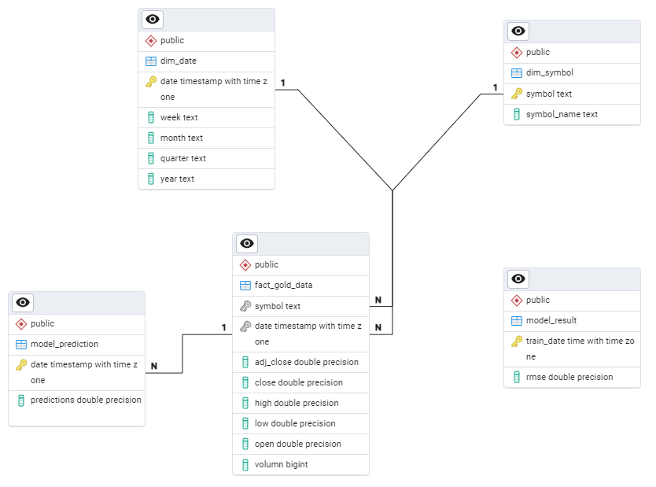
Lược đồ - 1

Slide 13
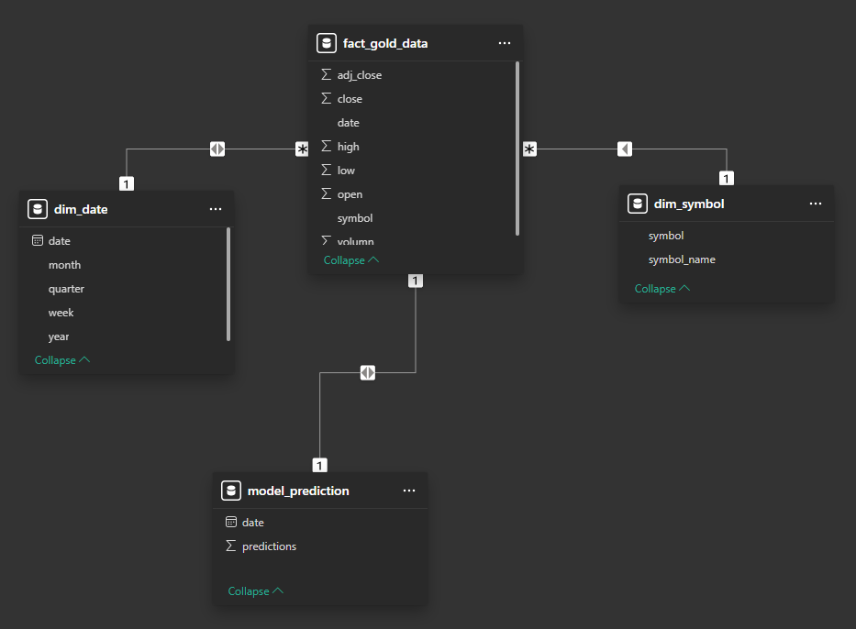
Lược đồ - 2

Slide 14
Giới thiệu
Lược đồ hoạt động
Pipeline
Lược đồ ER ở DB – Model View ở PowerBI
Dashboard
Q&A

Slide 15
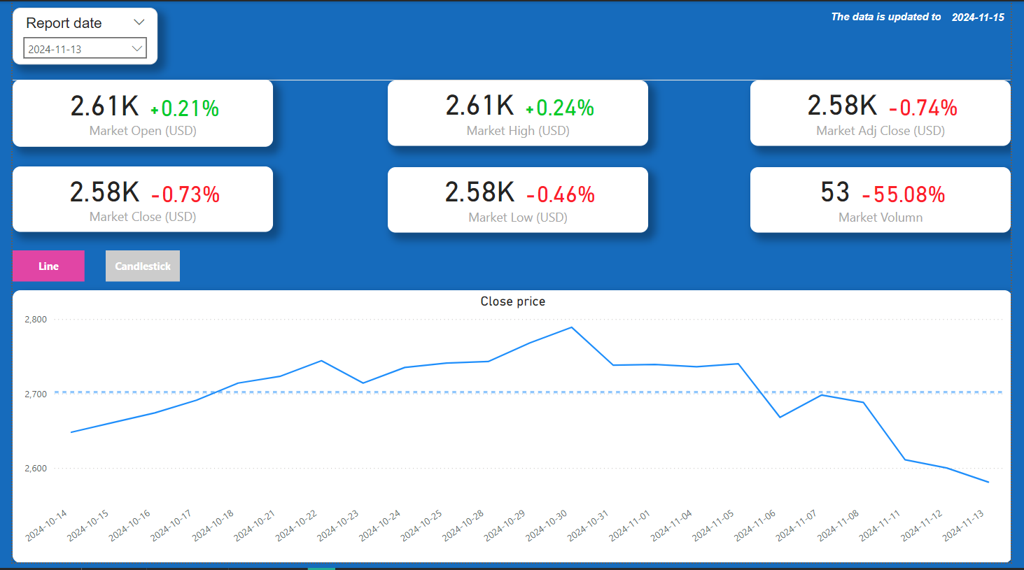
DASHBOARD - 1

Slide 16
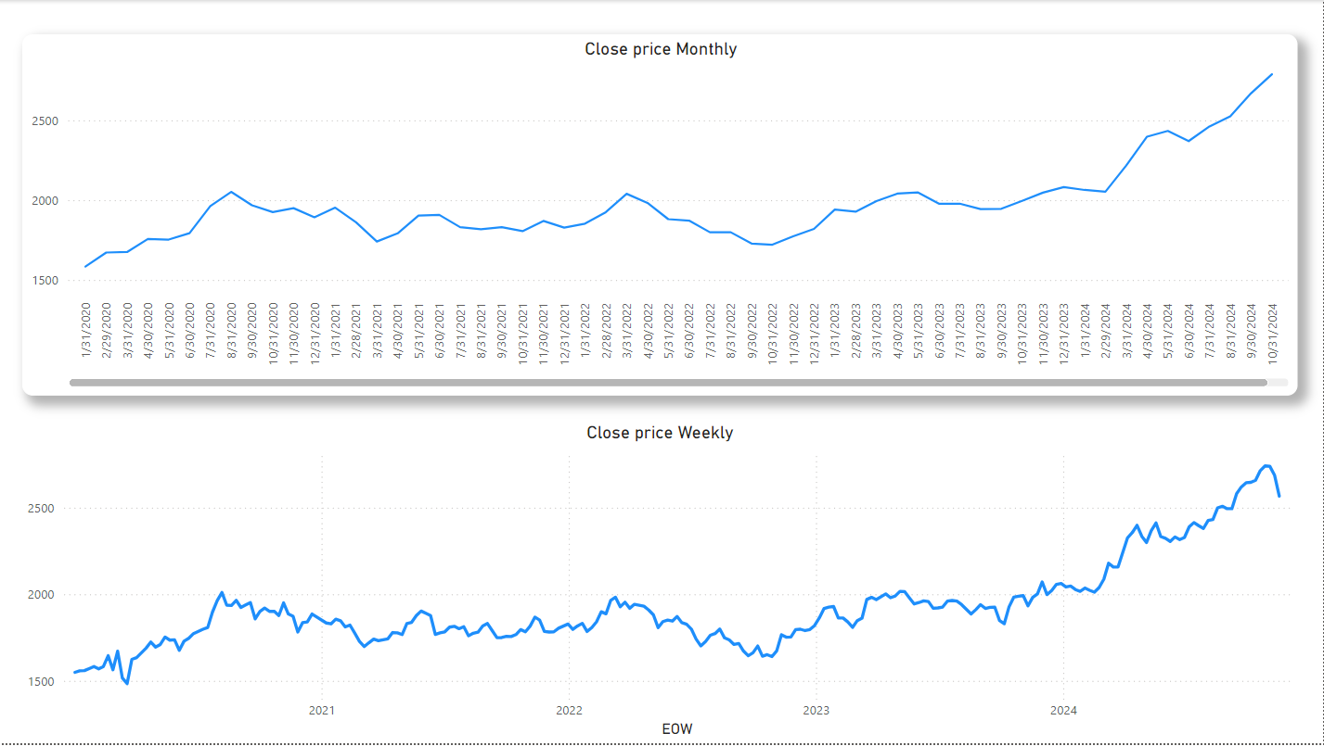
DASHBOARD - 2

Slide 17
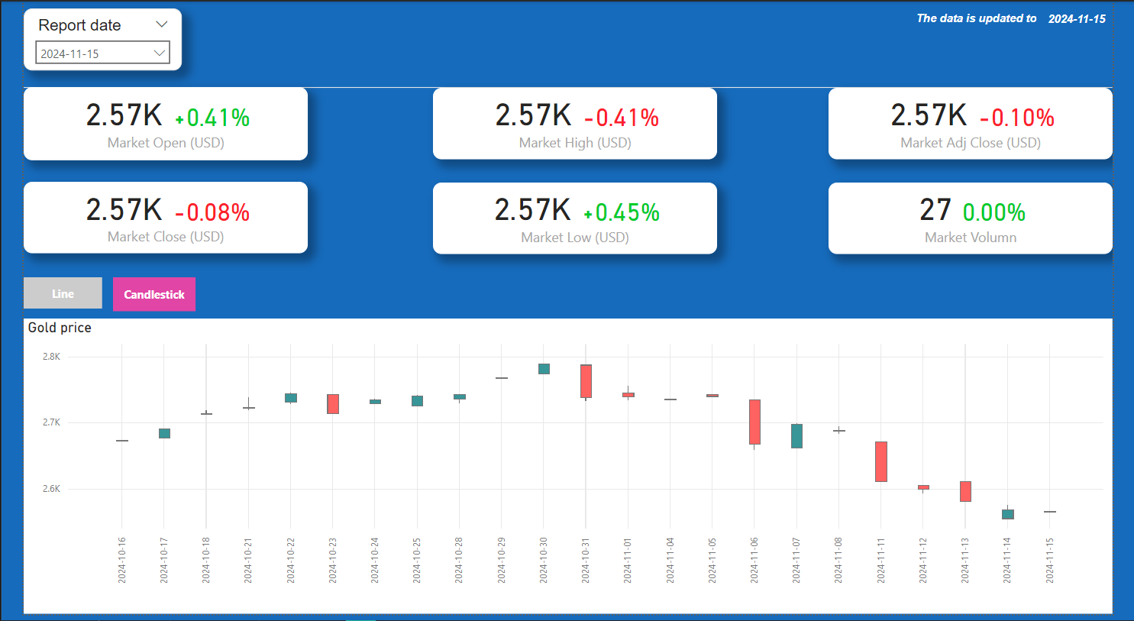
DASHBOARD - 3

Slide 18
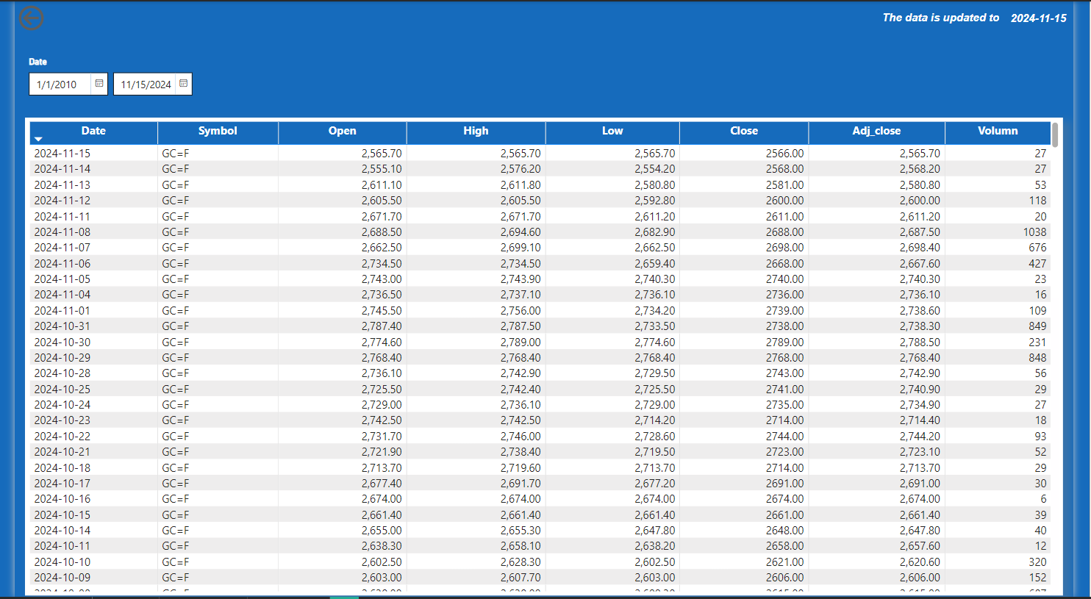
DASHBOARD - 4

Slide 19
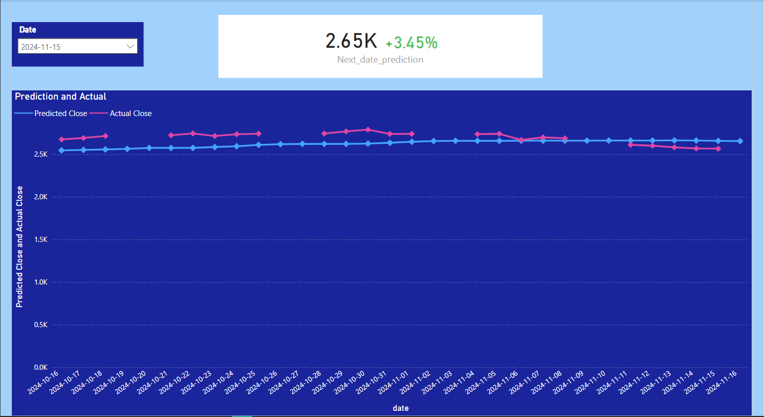
DASHBOARD - 4

Slide 20
Giới thiệu
Lược đồ hoạt động
Pipeline
Lược đồ ER ở DB – Model View ở PowerBI
Dashboard
Q&A

Slide 21


